Slide 1
מערכת שידורים לאומית

Slide 2

תיאטרון מאחורי הקלעים
עם רינת פנקס-זלאיט

Slide 3




מה נעשה היום?
נתרגל משחקי תאטרון
נפעל ונשחק
נכיר מושגים משפת התאטרון
נדמיין

Slide 4
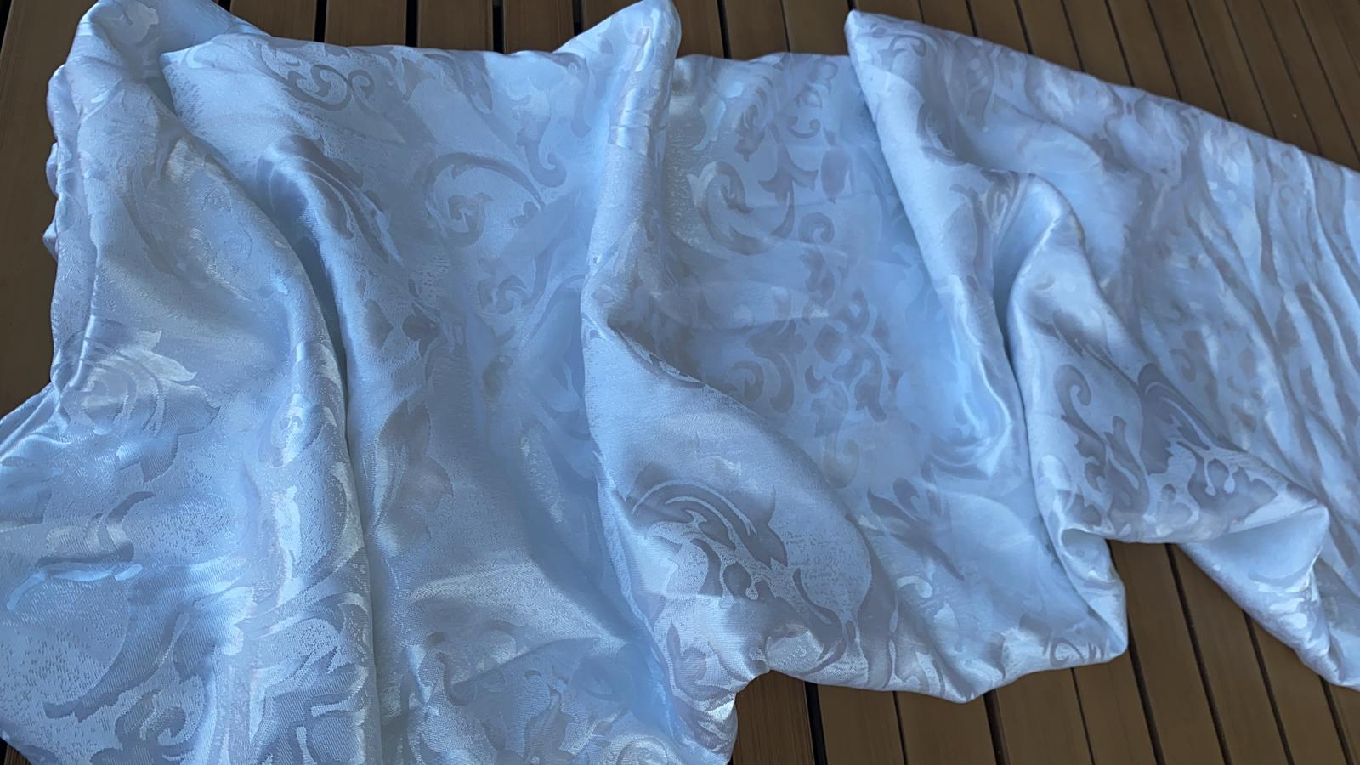
מה להביא?
בד אפשר : מפת בד, צעיף, מטפחת בד, ציפית

Slide 5

חימום

Slide 6
מה עשינו היום?
תרגלנו משחקי תאטרון
פעלנו ושחקנו
הכרנו מושגים משפת התאטרון
דמיינו

Slide 7
ערכו והכינו
רינת פנקס זלאיט – גננת, מנחה בתוכנית 'המוזה באה לגן'
סמדר בן שיטרית – מדריכה לאמנות מחוז צפון, האגף לחינוך קדם יסודי
סיגל עמיר – מדריכה ארצית לאמנויות, האגף לחינוך קדם יסודי
אינה פלוטוב – מנהלת היחידה למידענות וטכנולוגיות תקשוב, האגף לחינוך קדם יסודי
רינת אלפיה – מדריכה ארצית ללמידה מרחוק, מנהל תקשוב טכנולוגיה ומערכות מידע , האגף לחינוך קדם יסודי

Slide 8

נוהל שימוש ביצירות מוגנות בזכויות יוצרים ואיתור בעלי זכויות
השימוש ביצירות במהלך שידור זה נעשה לפי סעיף 27א לחוק זכות יוצרים, תשס"ח-2007. אם הינך בעל הזכויות באחת היצירות, באפשרותך לבקש מאיתנו לחדול מהשימוש ביצירה, זאת באמצעות פנייה לדוא"ל rights@education.gov.il

